Slide 1
Seguridad y Auditoria Informática
Ing. Maria Aparicio

Slide 2
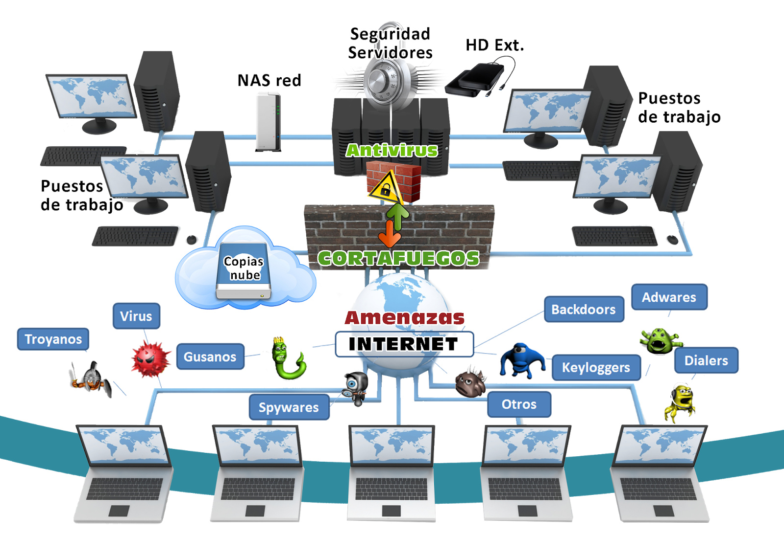
Seguridad Lógica
Concepto
Consiste en la "aplicación de barreras y procedimientos que resguarden el acceso a los datos y sólo se permita acceder a ellos a las personas autorizadas para hacerlo.“

Slide 3
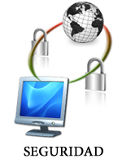
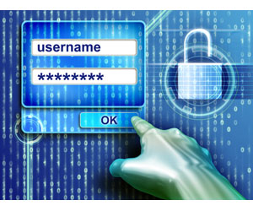
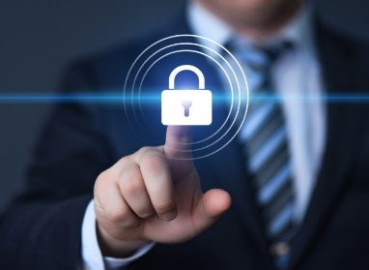
Seguridad Lógica
Objetivos
Restringir el acceso a los programas y archivos.
Asegurar que se estén utilizados los datos, archivos y programas correctos en y por el procedimiento correcto.
Que la información transmitida sea recibida sólo por el destinatario al cual ha sido enviada y no a otro.
Que la información recibida sea la misma que ha sido transmitida.
Que existan sistemas alternativos secundarios de transmisión entre diferentes puntos.
Que se disponga de pasos alternativos de emergencia para la transmisión de información.

Slide 4
Motivaciones para implementar mecanismos de seguridad
Una brecha de seguridad ocurre cuando un computador o una red se ve comprometido de forma que sus datos son accedidos por individuos no autorizados, el ancho de banda de la red es empleada por individuos no autorizados, se producen daños en los datos, aplicaciones o ficheros del sistema o se causa una denegación de servicio.
Los costes que implican las brechas de seguridad a las compañías se cifran en millones de pesos/euros/dólares al año.
Mano de obra y material necesario por el personal técnico
Pérdida de productividad
Pérdida de negocio por no disponibilidad de los sitios
Costos de relaciones públicas
Costos legales derivados de la recopilación de evidencias y persecución
Costos legales derivados de la pérdida de información
Penalizaciones y sanciones por violación de las normativas de seguridad.
Incremento de las primas de las aseguradoras.
.

Slide 5
Autentificacion
Concepto
Es el acto de establecimiento o confirmación de algo (o alguien) como auténtico.
La autenticación de un objeto puede significar (pensar) la confirmación de su procedencia.
Mientras que la autenticación de una persona a menudo consiste en verificar su identidad.
Autentificación o Autenticación en Sistemas
Verificación de la identidad de una persona, usuario, mensaje o proceso, para acceder a determinados recursos, o poder realizar determinadas tareas.

Slide 6
Autentificación
Pasos
Podemos considerar tres pasos fundamentales
Autenticación: es el proceso de intento de verificar la identidad digital del remitente de una comunicación como una petición para conectarse. El remitente siendo autenticado puede ser una persona que usa un ordenador, un ordenador por sí mismo o un programa del ordenador.
En un web de confianza, "autenticación" es un modo de asegurar que los usuarios son quien ellos dicen que ellos son - que el usuario que intenta realizar funciones en un sistema es de hecho el usuario que tiene la autorización para hacer así.
Autorización: Proceso por el cual la red de datos o determinado proceso, autoriza al usuario identificado a acceder a determinados recursos de la misma.
Auditoria: Mediante la cual la red o sistemas asociados registran todos y cada uno de los accesos a los recursos que realiza el usuario autorizados o no.

Slide 7
Autentificacion
Métodos Típicos
Algo conocido: Password – Passfhrase (palabra clave - frase clave)
Algo poseído: Smartcard (Tarjeta Inteligente) – Dongle (llave tipo Usb)
Otros Métodos
Características físicas: Huellas digitales, rasgos faciales, geometría de la mano, distribución de los capilares en la retina, ...
Características de comportamiento: Análisis de la voz, ritmo de pulsaciones en el teclado, firma con un lápiz electrónico, …

Slide 8
Autentificacion
Caracteristicas de los Métodos
Altamente Fiable.
Económicamente Factible.
Soportar con éxito ciertos ataques.
Aceptado por los usuarios
Ejemplos
Sistema “OSIRIS” usado por la AFIP, para la recepción de declaraciones juradas y pago de obligaciones tributarias y previsionales.

Slide 9
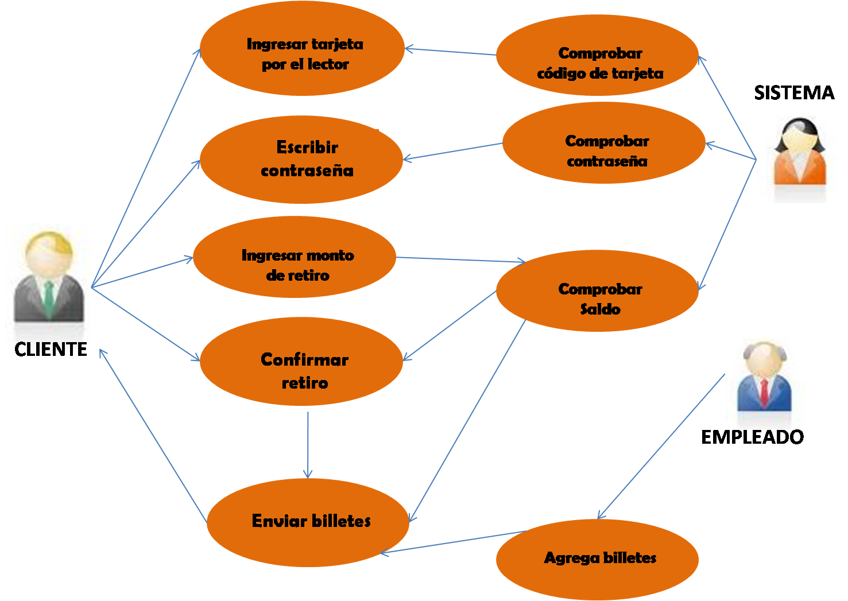
Autentificacion
Ejemplos

Slide 10
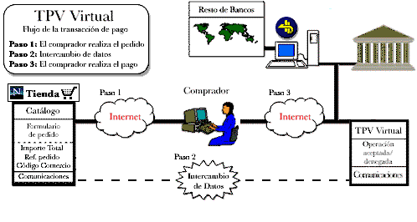
Autentificacion
Ejemplos

Slide 11
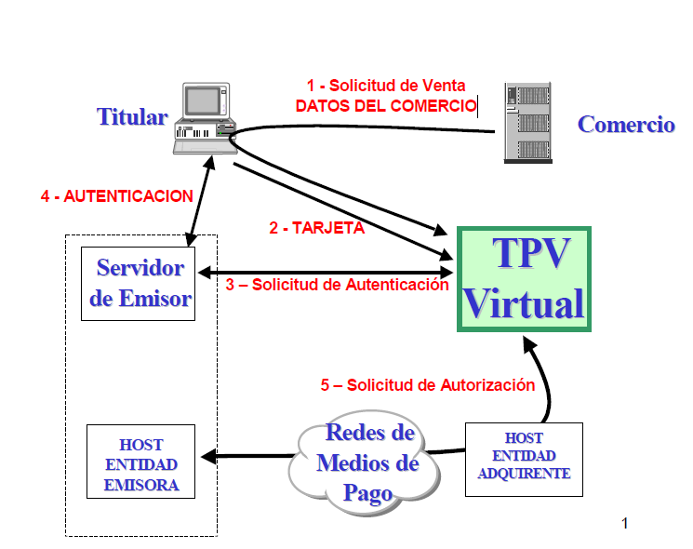
Autentificacion
Ejemplos

Slide 12
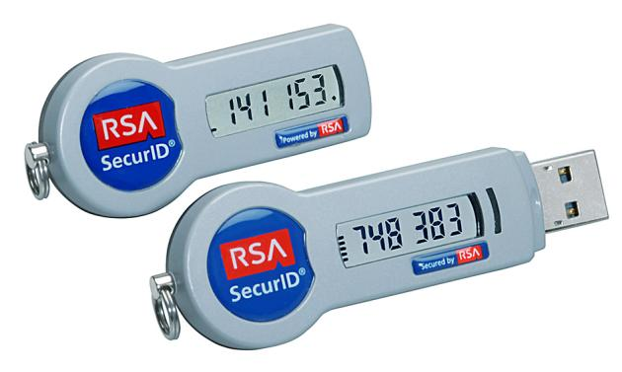
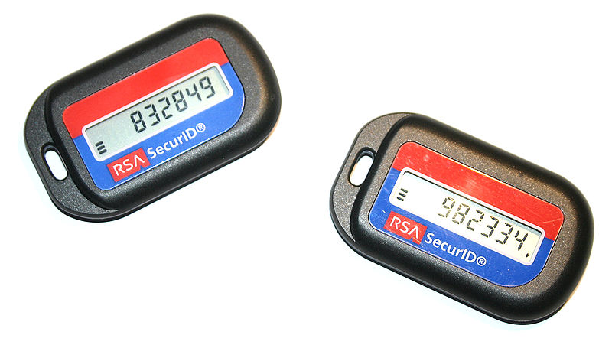
Tipos de dispositivos de Identificacion
Contraseñas: herramienta de autenticación clasica
Tarjetas Magneticas :
Certificados Digitales: Autentican servicios que requieran un alto nivel de seguridad.
Token de seguridad: son pequeños dispositivos cuyo objetivo es dar soporte al proceso de autenticación de identidad. En general se utilizan para validar la entrada a sistemas y servicios.

Slide 13
Tipos de dispositivos de Identificacion
Hay gran variedad de tokens, los más habituales son los que se conectan al puerto USB, aunque también los hay que usan una conexión Bluetooth o simplemente no precisan de conexión al equipo.
En cuanto a capacidad de memoria y proceso, dependerá del sistema de soporte que permita el token.
1.- El token guarda un valor secreto en su memoria y se comunica mediante USB con un controlador instalado en el PC. El controlador sólo permite el acceso al contenido del token tras poner un PIN correcto.
2.- El token no va conectado al ordenador pero tiene un pequeño teclado numérico mediante el cual el usuario introduce una coordenada proporcionada por el sistema de identificación.
3.- Un tercer caso sería un token con capacidades criptográficas que pudiera responder a un reto criptográfico mandado por el sistema de identificación, usando el método reto-respuesta.
Un último caso sería el de una etiqueta RFID (radiofrequence identification, identificación mediante radiofrecuencia) que contiene un valor que permite identificar la etiqueta.

Slide 14
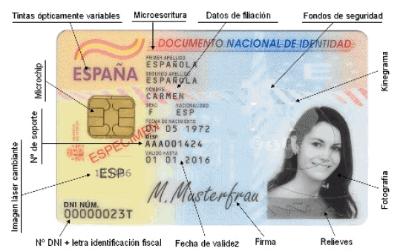
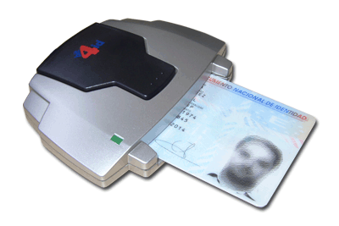
Tipos de dispositivos de Identificacion
Tarjetas Inteligentes:
se caracterizan por llevar un circuito integrado capaz de almacenar información e incluso hacer operaciones criptográficas.
son seguras contra manipulaciones. Si un atacante intenta acceder a la información que contiene la tarjeta, esta se bloquea y se elimina la información. Además, incorporan mecanismos de protección para evitar que se pueda obtener información de las claves a partir del consumo de energía o tiempo de respuesta.
Por otra parte, otro uso que ha contribuido a su generalización es que sea la plataforma del documento nacional de identidad electrónico (DNIe).

Slide 15
Tipos de dispositivos de Identificación
Métodos Biométricos:
Biometria La biometría es la aplicación de las matemáticas y la ciencia de la computación para identificar individuos de acuerdo con sus características o rasgos físicos.
En un sistema biométrico el individuo debe en primer lugar registrarse. Entonces una o más características físicas o de conducta son registradas por un sistema de información.
Para la identificación del individuo, el sistema de información recoge las características del individuo que quiere identificarse para hacer una comprobación en su base de dados. Si la información recogida no coincide con ninguno de los individuos registrados, se deniega el acceso.
Si el número de individuos registrados es muy elevado, el sistema no buscará entre todos los individuos de su base de datos, ya que podría llegar a ser costoso y potenciador de errores.

Slide 16
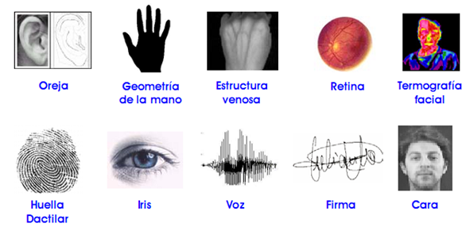
Tipos de dispositivos de Identificación
Rasgos Biométricos mas utilizados:

Slide 17
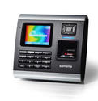
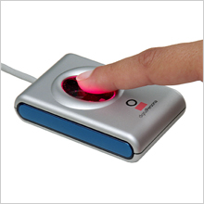
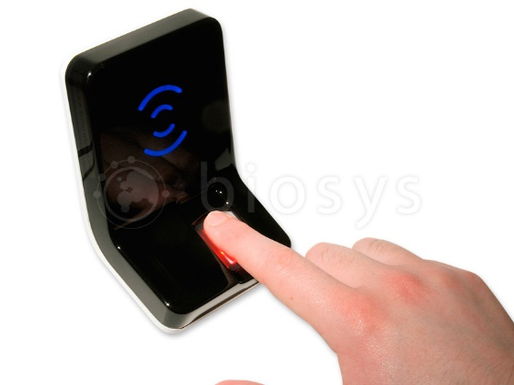
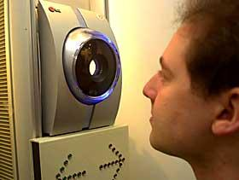
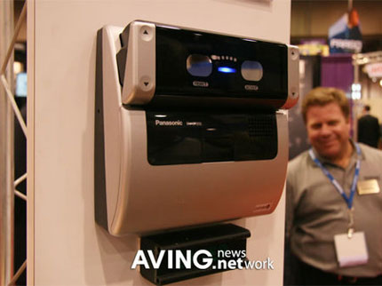
Tipos de dispositivos de Identificación
Rasgos Biométricos mas utilizados:
Huellas dactilares: El uso de las huellas dactilares como medio de identificación es de alta fiabilidad. Tiene buena aceptación y popularidad.
Ojo: La identificación de un individuo a través del análisis del iris tiene una fiabilidad muy alta. El problema es la facilidad de uso. El análisis de la retina para identificar al individuo es más complejo todavía.

Slide 18
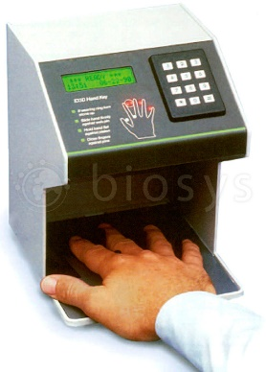
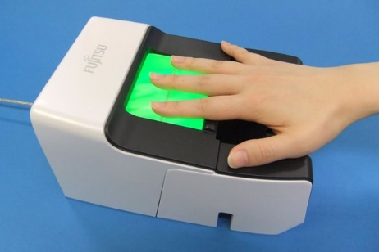
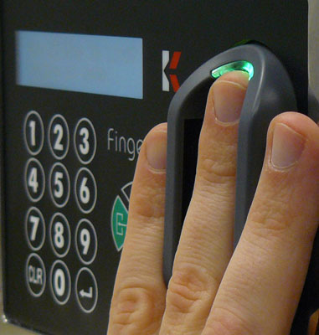
Tipos de dispositivos de Identificación
Rasgos Biométricos mas utilizados:
Forma de la mano: Este sistema está bastante extendido, pero quizás presenta un poco menos de fiabilidad que los anteriores. Este sistema es susceptible de padecer ataques, puesto que no resultaría difícil recrear la forma de una mano usando un molde.
Venas del dedo o la mano: El estudio vascular de los dedos o de la mano proporciona alta fiabilidad, además no es muy complejo su análisis.

Slide 19
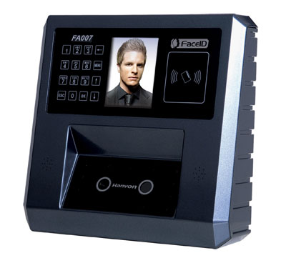
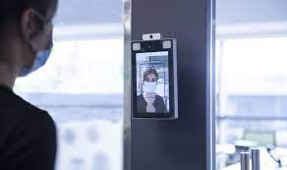
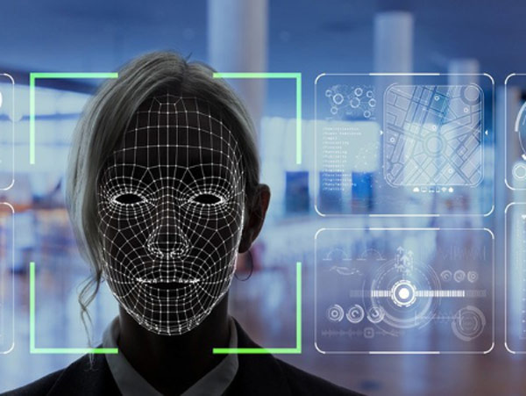
Tipos de dispositivos de Identificación
Rasgos Biométricos mas utilizados:
Cara: El análisis de la cara, ya sea en 2D o 3D, es un buen medio para identificar a un individuo. Aun así, siempre es preferible un estudio 3D, ya que se mejoran los resultados con respecto el mero estudio de una imagen 2D, y se dificulta el éxito de ataques. La desventaja de los equipos 2D es que el sistema no distingue si lo que está capturando es realmente un rostro o una fotografía de un rostro.
Voz: Este sistema presenta bastante fiabilidad, pero también es susceptible a los ataques. Además este sistema padece de poca estabilidad, con lo cual deberían ser varias las tomas de voz analizadas para reducir la tasa de errores.

Slide 20
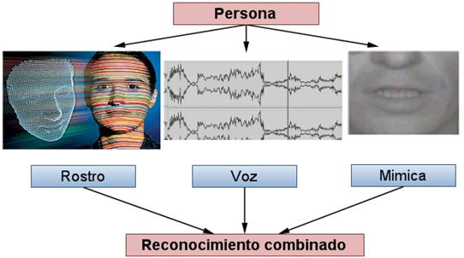
Tipos de dispositivos de Identificación

Slide 21
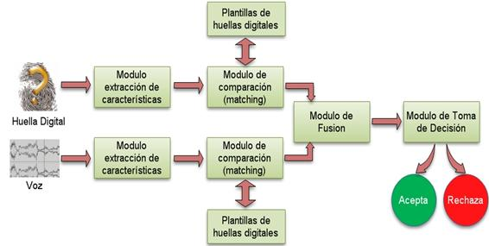
Tipos de dispositivos de Identificación

Slide 22
Tipos de dispositivos de Identificación
 | Ojo (Iris) | Ojo (Retina) | Huellas dactilares | Vascular dedo | Vascular mano | Geometría de la mano | Escritura y firma | Voz | Cara 2D | Cara 3D
Fiabilidad | Muy alta | Muy Alta | Muy Alta | Muy Alta | Muy Alta | Alta | Media | Alta | Media | Alta
Facilidad de uso | Media | Baja | Alta | Muy Alta | Muy Alta | Alta | Alta | Alta | Alta | Alta
Prevención de ataques | Muy alta | Muy Alta | Alta | Muy Alta | Muy Alta | Alta | Media | Media | Media | Alta
Aceptación | Media | Baja | Alta | Alta | Alta | Alta | Muy Alta | Alta | Muy alta | Muy alta
Estabilidad | Alta | Alta | Alta | Alta | Alta | Media | Baja | Media | Media | Alta

Slide 23
